Slide 1
Gestão de erros
Controle de qualidade

Slide 2
Bugs: defeitos e falhas
Defeito: erro no código que gera a falha;
Falha: manifestação do erro.

Slide 3
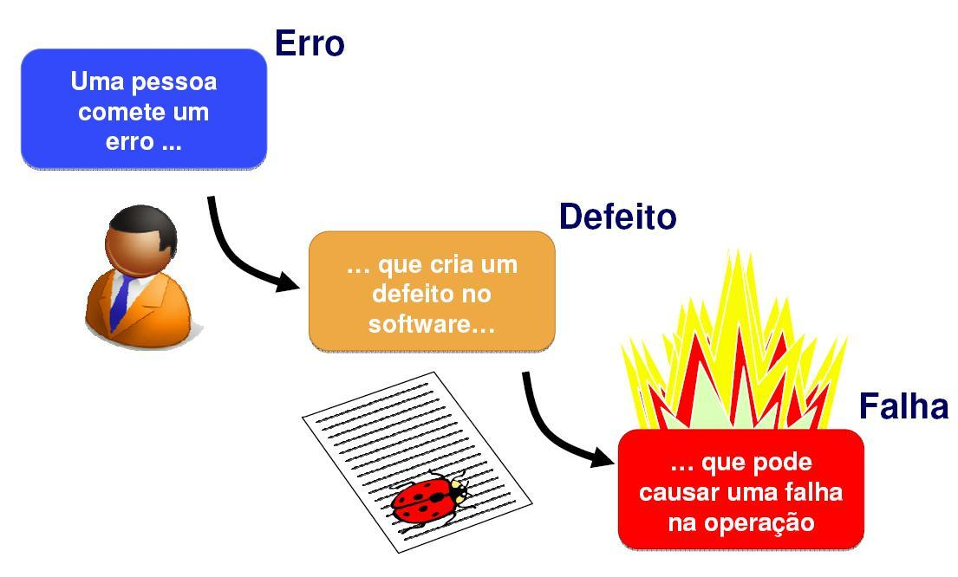

Slide 4
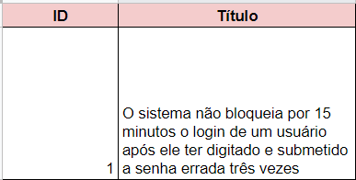
Modelo de Report de Bugs
https://docs.google.com/spreadsheets/d/1feC0tAqQG8RrIrP4nWy8x8rd2Hs9JyWm94e98UDGf54/edit?usp=sharing

Slide 5
Reporte de bugs
Impreciso: “Preencha o login.”
Impreciso: “Não funciona.”
Preciso: “No campo de nome de usuário do formulário de login digite “usuario_teste” e no campo de senha digite “senha_errada”. Faça isso três vezes.
Preciso: Na 4ª tentativa de login, em vez de exibir uma mensagem informando que a conta está bloqueada por 15 minutos, o sistema permite digitar uma nova senha e tentar fazer login.

Slide 6

Boas práticas de reporte de bugs
Reporte o bug imediatamente;
Reproduza o bug pelo menos três vezes;
Teste a ocorrência do bug em outras plataformas e modelos;
Não use linguagem abusiva.

Slide 7
Severidade dos bugs
Crítico/blocker:
Bug que bloqueia o teste de uma função ou feature e que causa crash na aplicação;
Um botão não funciona, impedindo o uso completo da funcionalidade;
Bloqueia a entrega.
Grave:
A funcionalidade não funciona com o esperado;
Um input incomum causa efeitos irreversíveis.
Moderado:
A funcionalidade não atinge certos critérios de aceitação, mas sua funcionalidade em geral não é afetada;
Uma mensagem de erro ou sucesso não é exibida.
Pequeno:
Não tem quase nenhum impacto na funcionalidade, porém atrapalha a experiência;
Erro ortográfico;
Pequenos erros de UI.

Slide 8
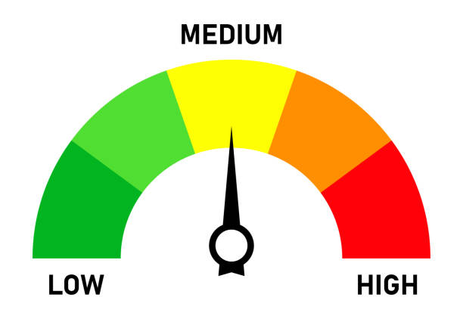
Prioridade dos bugs
Dois bugs com a mesma severidade podem ter prioridades diferentes;
Classificações:
Alta;
Média;
Baixa.

